Slide 1
工程制图 第12讲
授课教师：陈 军
北京大学 工学院
jun@pku.edu.cn

Slide 2
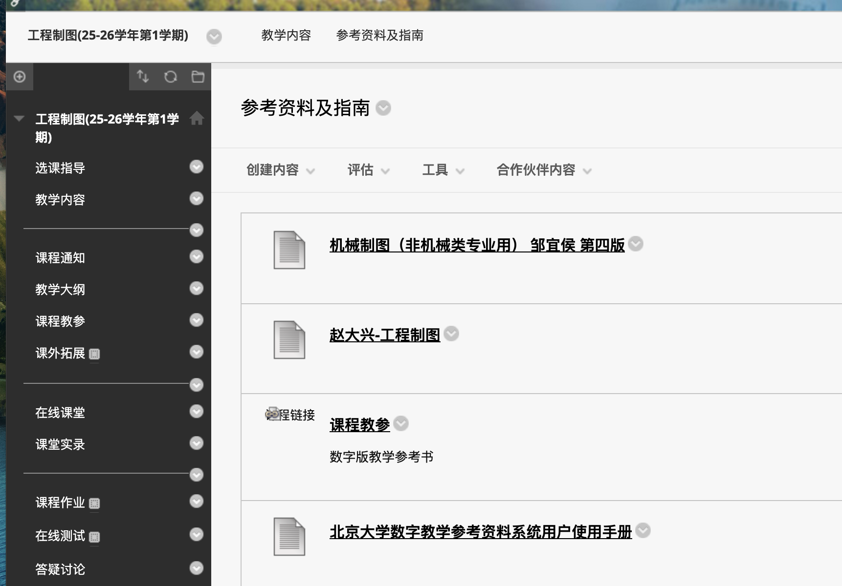
教学参考书

Slide 3
作业#7
P25：3、6
P26：4、6
P27：5、6
P28：3、6
P29：3、6
P30：1（保留作图辅助线）
11月10日（周一）提交。

Slide 4
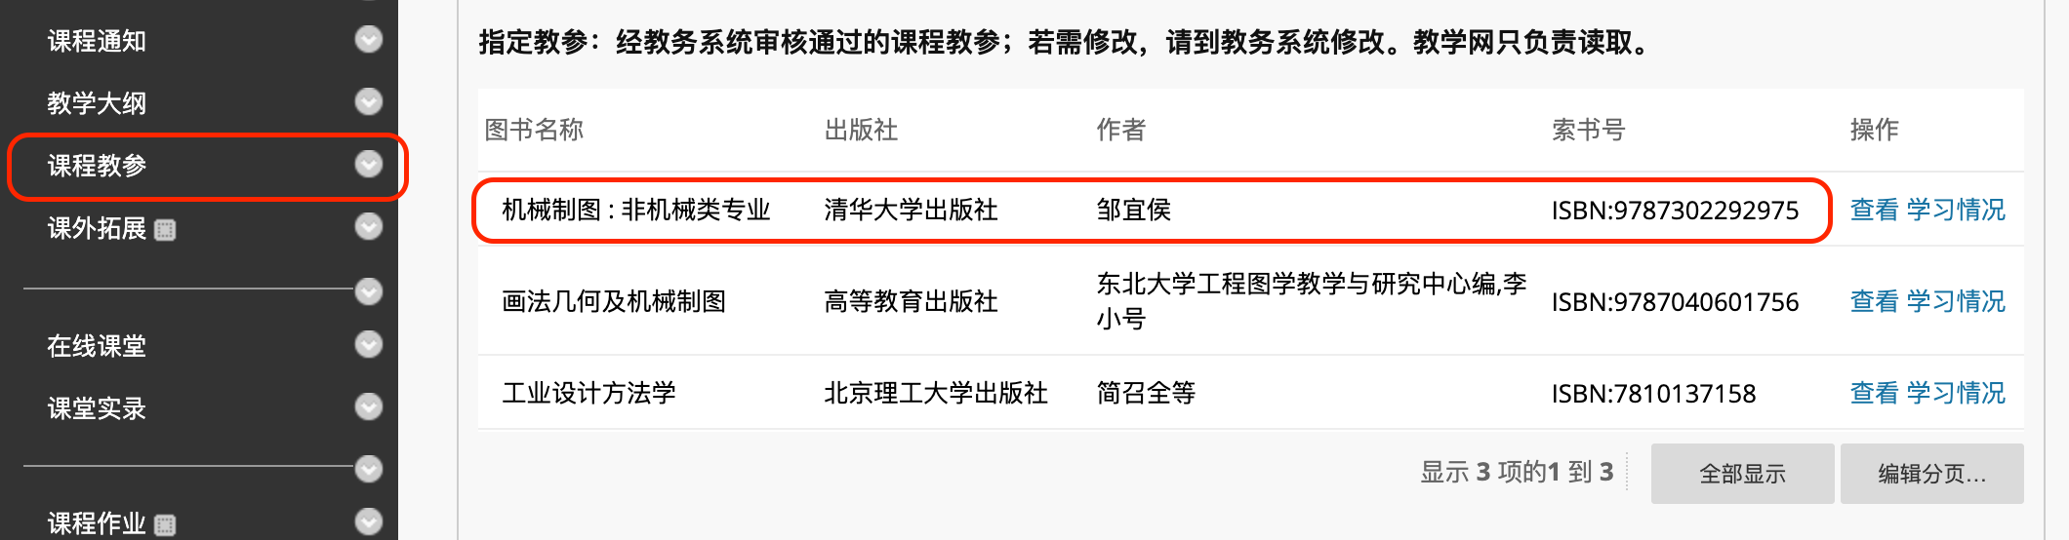
教材电子版

Slide 5
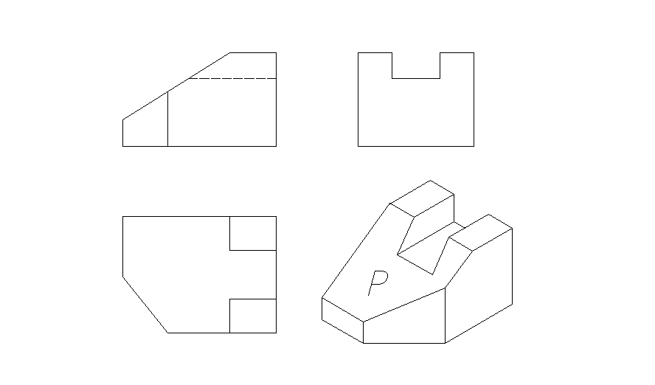
课堂练习： (5分钟)：对照立体图,根据二视图补画第三视图或补全三视图上漏缺的投影,并分析斜面的投影
补投影

Slide 6
毛坯切割法
当对象可以想象为：平面基本体被多个平面切割。
作图思路：将基本体复原后，分步切割，求出公共线（交线）投影，再补全其余要素的投影。
注意：
利用投影性质检查结果：类似性、积聚性等
最后构建空间结构

Slide 7

例12.1  求作俯视图
1′
正垂面
1″
2″
侧垂面
2′
1
●
Ⅰ
2
●
Ⅱ

Slide 8
例12.1  求作俯视图
1′
1″
2′
2″
Ⅰ
1
Ⅱ
2

Slide 9
例12.2    四棱柱被截切后的侧面投影（P120，例5-5）

Slide 10

例12.2    四棱柱被截切后的侧面投影
p’
4’(3’)
3”
=
4”
p"
投影分析
P为正垂面，p”, p为类似图形→p”为四边形
Q为铅垂面，q”, q’为类似图形→ q”为五边形
按“三等”关系作图
1’(2’)
2”
=
q’
1”
2
3
=
p
=
1
求p”
4
q’

Slide 11

例12.2 四棱柱被截切后的侧面投影
p’
4’(3’)
5’
3”
=
4”
5”
投影分析
P为正垂面，p”, p为类似图形→p”为四边形
Q为铅垂面，q”, q’为类似图形→ q”为五边形
按“三等”关系作图
p"
1’(2’)
2”
=
q’
1”
q"
7’
6’
7”
6”
2
3
=
p
=
(7)
求q”
1
4
q’
5(6)

Slide 12

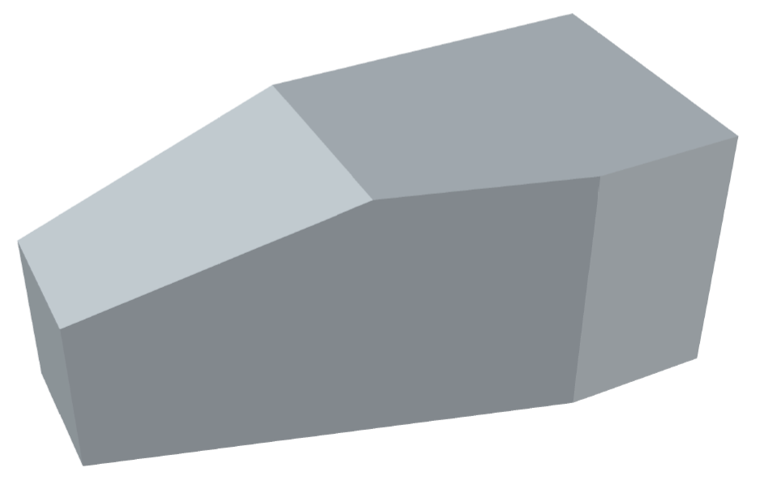
例12.2 四棱柱被截切后的侧面投影
检查
类似图形
“三等”关系
p’
4’(3’)
5’
3”
=
4”
5”
p"
1’(2’)
2”
=
q’
1”
7’
6’
7”
6”
2
3
=
p
=
(7)
1
4
q’
5(6)

Slide 13
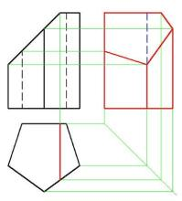
总结：平面与平面体相交的截交线投影
封闭多边形：多边形的边数决定于平面体上棱面与平面相交的交线数目。
交线：公有线和公有点
步骤：
空间分析：分析截交线的形状
投影分析：分析截交线的投影
作图：画出截交线的投影
积聚性法、辅助线法、辅助面法、投影（平面）法、辅助球面法

Slide 14
La semplicità è l’ultima sofisticazione -
Simplicity is the ultimate sophistication
Leonardo Da Vinci

Slide 15
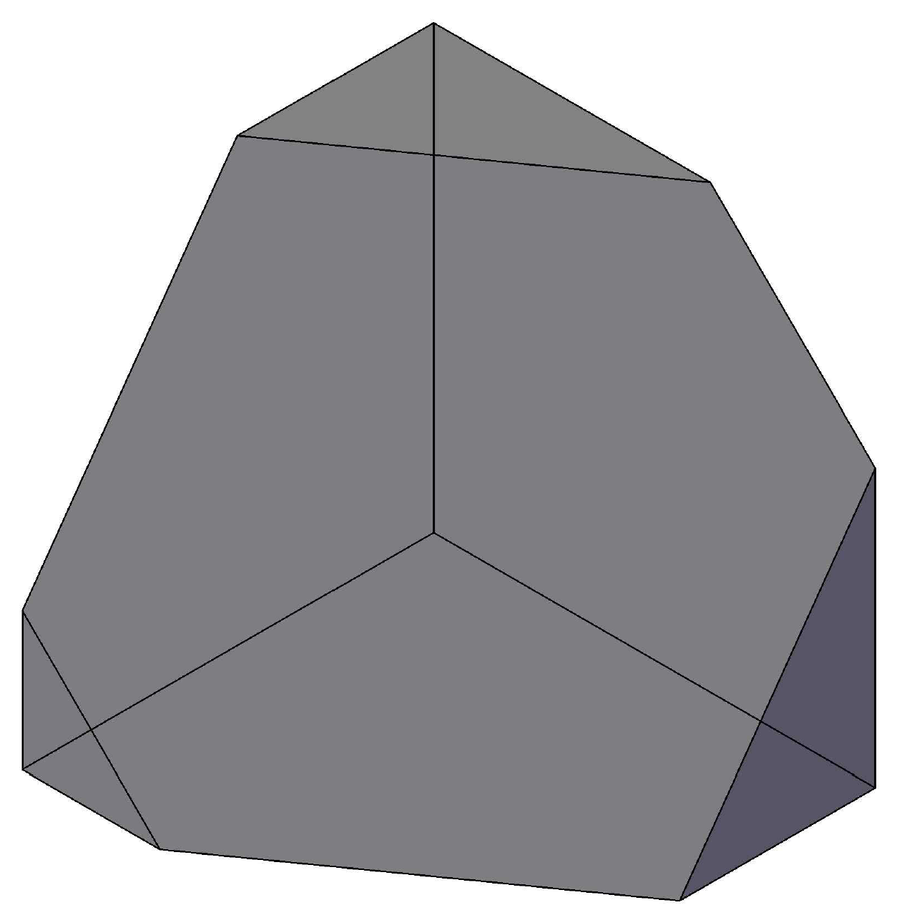
例12.3 ：四棱柱截切问题
A
B
M
a’
b’
m”
=
b"
a"
f'
d’
d”
f"
F
D
c'
e'
c”
e”
C
m
E
=
b
投影分析
平面与平行平面相交，交线为平行线
三面共点
d
a
c
f
e

Slide 16
4.2 回转体的截切(P120)
平面与圆柱相交
平面与圆锥相交
平面与圆球相交
平面与环相交

Slide 17
4.2.1 平面与回转体相交的截交线投影及其作图方法
截交线的性质
截交线的类型及形状
求作截交线的方法
作图步骤

Slide 18
1. 曲面立体截交线的性质
1. 回转体的截交线
截交线是截平面与回转体表面的共有线。
截交线的形状取决于回转体表面的形状及截平面与回转体轴线的相对位置。
曲面立体的截交线为曲面立体表面和截平面的共有线
曲面立体截交线上的点为立体表面和截平面的共有点
曲面立体的截交线通常是封闭的平面曲线

Slide 19
2. 截交线的类型及形状
截平面与单个回转体相交：
封闭的平面曲线，或是由曲线和直线所围成的平面图形。
多个截平面与立体相交：
各截平面所得截交线的组合。
结合点是相邻两截平面与立体表面的共有点，即两截平面的交线与立体表面的交点。

Slide 20
3. 求作截交线的方法
分析方法
(a) 求截交线的方法：
求截平面与回转体表面的共有点。
(b) 求截交线的步骤：
空间及投影分析
☆ 分析回转体的形状以及截平面与回转体轴线的相对位置，以确定截交线的形状。
☆ 分析截平面及回转体与投影面的相对位置，明确截交线的投影特性，如积聚性、类似性等。找出截交线的已知投影，予见未知投影。

Slide 21
回转体截交线的辅助线法
1.素线法
在曲面立体表面取若干条素线，并求出这些素线与截平面的交点，将其依次光滑连接即得所求的截交线。
2.纬圆法
在曲面立体表面取若干个纬圆，并求出这些纬圆与截平面的交点，将其依次光滑连接即得所求的截交线。

Slide 22
4. 作图步骤
根据截平面位置与曲面立体表面的性质，判别截交线的形状和性质
根据截平面位置与曲面立体所处位置，决定采用什么方法求共有点
求出截交线上的特殊点
根据需要求出若干个一般点
光滑且顺次的连接各点，做出截交线，并且判别可见性
最后，补全可见与不可见部分的轮廓线，并擦除被切割掉的轮廓线

Slide 23
4.2.2 平面与圆柱相交（P121）
平面与圆柱相交所得截交线形状
求圆柱截交线上点的方法
例题

Slide 24
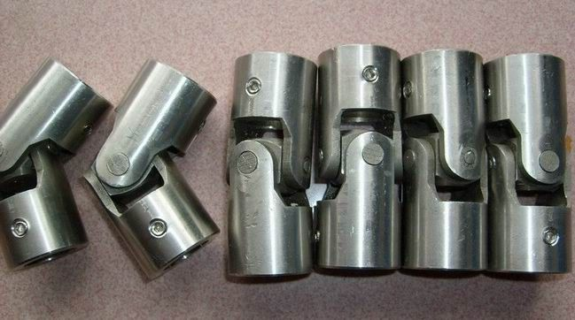
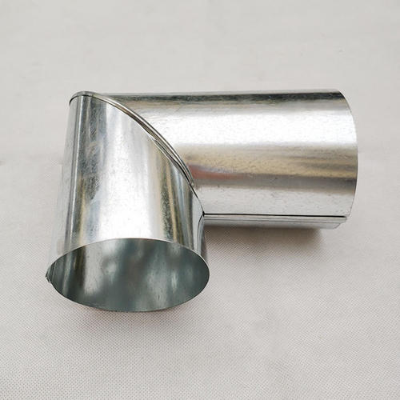
4.2.2 平面与圆柱相交
圆柱体截切实例
万向节

Slide 25
4.2.2 平面与圆柱相交（P91）
圆柱体表面的截交线
截平面与圆柱面的交线的形状取决于截平面与圆柱轴线的相对位置。
垂直
倾斜
平行
圆
椭圆
两平行直线

Slide 26
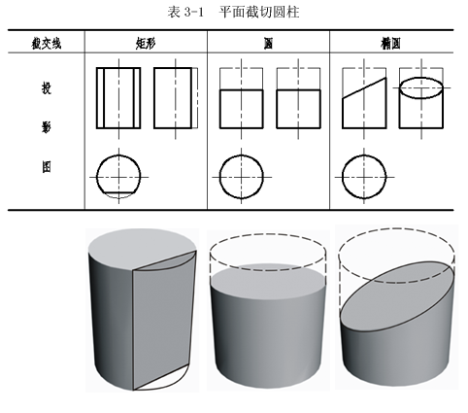
4.2.2 平面与圆柱相交

Slide 27
4.2.2 平面与圆柱相交
求圆柱截交线上点的方法
表面取点法
在圆柱表面取若干条素线，并求出这些素线与截平面的交点。
当圆柱的轴线处于特殊位置时，可利用圆柱的积聚性投影直接求得截交线上点的投影。

Slide 28
截平面垂直于圆柱轴线

Slide 29
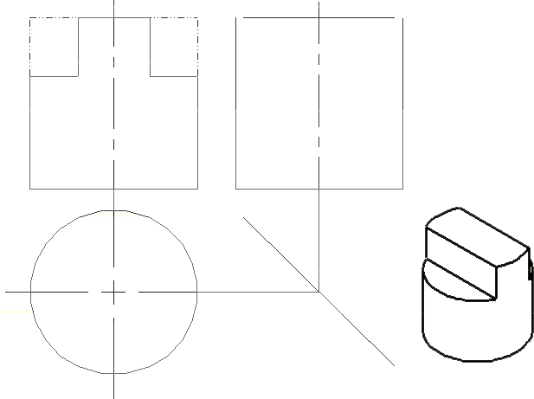
例12.4：求圆柱截交线
1’(2’)
2”
1”
解题步骤
1．分析 截交线的水平投影为直线和部分圆，侧面投影为矩形；
2．求出截交线上的特殊点Ⅰ、Ⅱ、Ⅲ、Ⅳ；
3．顺次地连接各点，作出截交线并判别可见性；
4．整理轮廓线。
3’(4’)
4”
3”
2(4)
1(3)

Slide 30
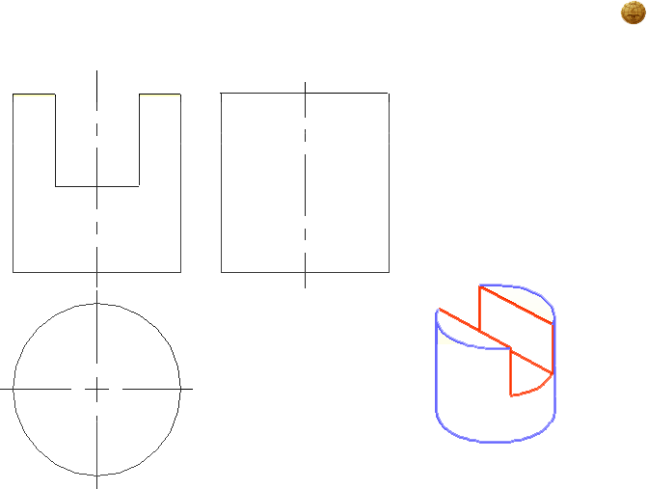
例12.5：求圆柱截交线
解题步骤
1 分析 截交线的水平投影为直线和部分圆，侧面投影为矩形；
2 求出截交线上的特殊点Ⅰ、Ⅱ、Ⅲ、Ⅳ；
3 顺次地连接各点，作出截交线并判别可见性；
4 整理轮廓线。
1’(2’)
2"
1"
3’(4’)
4"
3"
2(4)
1(3)

Slide 31
例12.6： 求左视图（内外圆柱截切）
同一立体被多个平面截切，要逐个截平面进行截交线的分析和作图。
解题步骤：
●
★空间及投影分析
●
截交线的形状
截交线的投影特性
●
★求截交线
●
★分析圆柱体轮廓素线的投影

Slide 32
例12.6：求左视图
解题步骤：
★空间及投影分析
截交线的形状
截交线的投影特性
★求截交线
★分析圆柱体轮廓素线的投影

Slide 33
例12.7：求左视图
●
●
●
●

Slide 34
例12.7：求左视图

Slide 35
4.2.2 平面与圆柱相交
分析、比较

Slide 36
4.2.2 平面与圆柱相交
分析、比较

